Slide 1
LESSON 2 OF 6
第十三课 · 房子
1 / 26
轻松学中文 2 · P.122 · CD 63
楼上有什么？
Rooms Upstairs
Year 8 · Book 2 · Unit 5 · Lesson 13 · 50 minutes

Slide 2
0–8 MIN · REVIEW
复习 · Lesson 1
2 / 26
认字快闪 · CHARACTERS ONLY · 一起读
房子
房间
层
楼
楼上
楼下
全班一起读两遍。读完马上进下一页——那三句里有错。

Slide 3
0–8 MIN · REVIEW
复习 · 改错
3 / 26
改错 · 三句都有问题 · 先写在小白板上，不要抢答
我的房间有楼上。
我的房间在楼上。
说在哪儿，用「在」
我家的房子在两层。
我家的房子有两层。
说有什么，用「有」
楼上有三个层。
楼上有三层。
「层」自己就是量词，不加「个」
第三句是新的——「层」跟「个」不能一起用。今天还有一个量词要学。

Slide 4
0–8 MIN · REVIEW
复习 · 课本 p.131 第 13 题
4 / 26
两人一组 · 说说你每天做什么 · 90 秒
用中文说，不要写。轮流说，每人至少四句。
去年学过的词都可以用：起床 · 吃早饭 · 上学 · 放学 · 睡觉。
我每天早上六点半起床。我七点一刻吃早饭。我八点……

Slide 5
8–10 MIN
学习目标 · Learning Intention
5 / 26
LEARNING INTENTION · 学习目标
We are learning to name the rooms upstairs and count them with the right measure word.
SUCCESS CRITERIA · 我能……
1
I can name the upstairs rooms
能说出楼上的房间
2
I can count bedrooms with 间 and bathrooms with 个
能用「间」数卧室，用「个」数浴室
3
I can understand someone describing their house when I hear it
能听懂别人说他家的房子

Slide 6
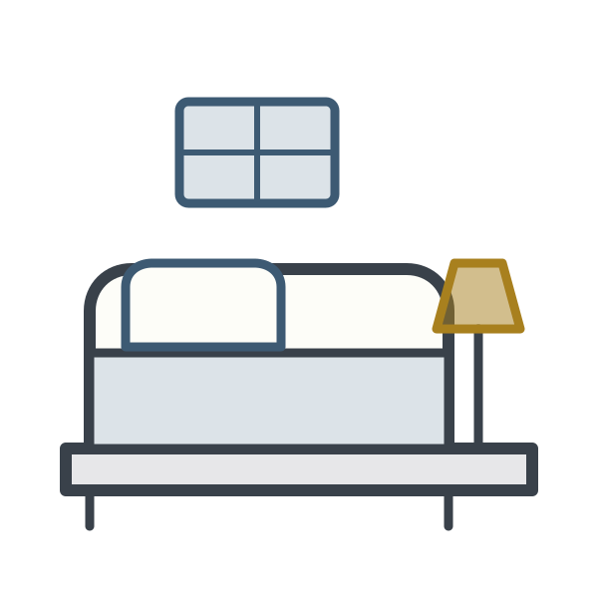

10–20 MIN · I DO
生词 1 · Cycle 1 of 2
6 / 26
NEW WORDS · 跟我读两遍 · REPEAT AFTER ME, TWICE
wòshì
shūfáng
卧室
书房
bedroom
study room

Slide 7
10–20 MIN · I DO
例句 1 · See them used
7 / 26
例句 · SEE THEM USED
我家有三间卧室。
My house has three bedrooms.
我爸爸的书房在楼上。
My dad's study is upstairs.
楼上有三间卧室和一个书房。
Upstairs there are three bedrooms and a study.
问：你家有书房吗？

Slide 8
10–20 MIN · I DO
写一句 1 · Write your own
8 / 26
写一句 · WRITE ONE SENTENCE · 60–90 秒
我家有 ________ 间卧室。
我家的书房在 ________ 。
EXTENSION
两句连起来，用「可是」或者「还有」：我家有四间卧室，可是我们没有书房。

Slide 9
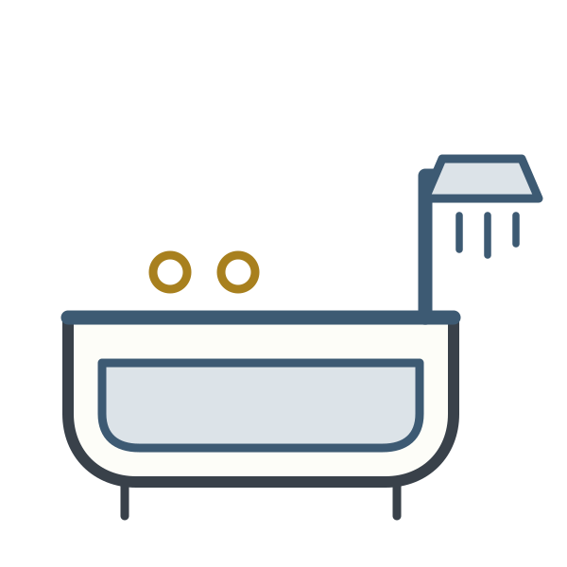
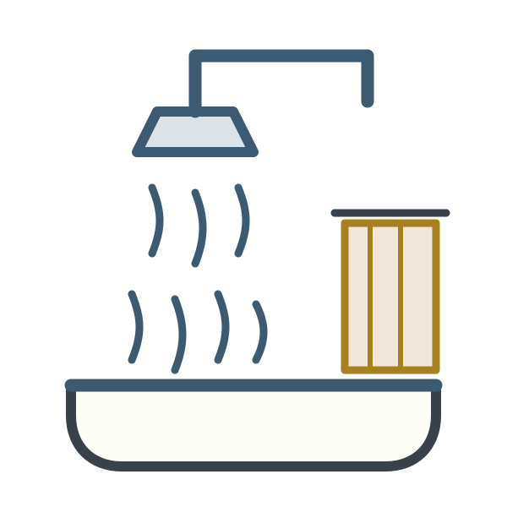
10–20 MIN · I DO
生词 2 · Cycle 2 of 2
9 / 26
NEW WORDS · 跟我读两遍 · REPEAT AFTER ME, TWICE
yùshì
xǐzǎo
浴室
洗澡
bathroom
to bathe; have a shower

Slide 10
10–20 MIN · I DO
生词 2 · 一样的意思
10 / 26
两个词，一个意思 · 课本 P.122 就是这样写的
浴室 ＝ 洗澡间
1
我家有两个浴室。
My house has two bathrooms.
2
我家有两个洗澡间。
Same sentence, the other word.
课本写的是「浴室(洗澡间)」——两个都对，说哪个都行。

Slide 11
10–20 MIN · I DO
例句 2 · See them used
11 / 26
例句 · SEE THEM USED
我家有两个浴室。
My house has two bathrooms.
我每天晚上洗澡。
I have a shower every evening.
我在浴室洗澡。
I shower in the bathroom.
问：你每天什么时候洗澡？

Slide 12
10–20 MIN · I DO
写一句 2 · Write your own
12 / 26
写一句 · WRITE ONE SENTENCE · 60–90 秒
我家有 ________ 个浴室。
我每天 ________ 洗澡。
EXTENSION
把去年学的时间词用上，两个新词放进同一句：我每天晚上七点在楼上的浴室洗澡。

Slide 13
10–20 MIN · I DO
认一认 · checkpoint
13 / 26
认一认 · CHARACTERS ONLY · 一起读出来
卧室
书房
浴室
洗澡
读不出来就停下来重教。

Slide 14
10–20 MIN · I DO
句型 · 量词
14 / 26
量词 · 数房间用哪一个？
几 + 间 + 卧室 ／ 几 + 个 + 浴室
1
楼上有三间卧室。
Bedrooms take 间.
2
楼下有一间卧室。
Still 间 — it is not about which floor.
3
我家有两个浴室。
Bathrooms take 个.
不是看大小，也不是看楼上楼下。卧室用「间」，浴室、书房、房间用「个」。

Slide 15
10–20 MIN · I DO
句型 · 最难的一句
15 / 26
一句话，两个量词
我家的房子有两层，楼上有三间卧室和一个书房，楼下有一间卧室和一个浴室。
My house has two storeys; upstairs there are three bedrooms and a study; downstairs there is a bedroom and a bathroom.
「间」出现两次，「个」出现两次——每一个都要对。

Slide 16
10–20 MIN · I DO
检查理解 · CFU
16 / 26
检查理解 · CHECK FOR UNDERSTANDING
1
「书房」是卧室的意思吗？
对就举大拇指，不对就朝下
2
间 还是 个？ 楼上有三 ____ 卧室。
写在小白板上
3
间 还是 个？ 我家有两 ____ 浴室。
写在小白板上
4
这句话对不对？ ✗ 我家有三个卧室。
哪里错了？怎么改？
5
屏幕上哪两个词是一个意思？
点名回答
答案不上屏——老师现场收（白板／点名）。

Slide 17
10–20 MIN · I DO
课文一 · p.122 · 楼上
17 / 26
课文一 · 楼上这半句 · CD 61
楼上有三间卧室、一个书房和一个浴室(洗澡间)。
用中文回答 · 楼上有几间卧室？ 楼上有书房吗？ 浴室在楼上还是楼下？
先听，再一起读。读第二遍的时候把拼音关掉。

Slide 18
20–43 MIN · FLEXIBLE PRACTICE
词汇总览 · stays on screen
18 / 26
词汇总览 · 这一课的生词 · STAYS UP WHILE YOU WORK
卧室
书房
浴室
洗澡
这一页留在屏幕上——听力、画图、游戏都看它。

Slide 19
20–43 MIN · FLEXIBLE PRACTICE
活动一 · We Do · 9 分钟 · CD 63
19 / 26
活动一 · 听一听，画出来 · 课本 P.125 第 4 题
第一遍 只在课本 p.125 上打勾，不要画。
第二遍 发格子纸，第一段话画左边，第二段画右边，房间名用汉字写。
第三遍 老师自己念一个新的，你们画。
这套房子有两层。楼上有四间卧室、一个书房和两个浴室。楼下有一间卧室。

Slide 20
20–43 MIN · FLEXIBLE PRACTICE
听力 · 课本 p.125 第 4 题
20 / 26
听一听，选一个 · CD 63
1
① A 几间卧室？
4
② A 几间卧室？
a) 两间 b) 三间，没有书房 c) 一间
a) 四间 b) 五间 c) 三间
2
① B 几个浴室？
5
② B 几个浴室？
a) 两个浴室，一个洗手间 b) 一个浴室 c) 三个浴室
a) 四个 b) 三个 c) 两个浴室，两个洗手间
3
① C 客厅大不大？
6
② C 客厅怎么样？
a) 特别大 b) 餐厅很大 c) 不大也不小
a) 卧室不算大 b) 客厅特别大 c) 客厅不算小
「洗手间」「客厅」「餐厅」是下节课的词——今天只要听出数字和「间／个」。

Slide 21
20–43 MIN · FLEXIBLE PRACTICE
活动一 · Extension
21 / 26
活动一 · 加难
不要画——把第一段话一个字一个字写下来。
EXTENSION
写完以后用中文回答：为什么说话的人说「你可以用一间做书房」，而不是「我家有书房」？ 然后自己写第四段房子介绍，四个小句，今天的词全要用上，再加上节课的两个，给同桌画。

Slide 22
20–43 MIN · FLEXIBLE PRACTICE
活动二 · You Do · 9 分钟
22 / 26
活动二 · 两人一组 · 一个人说，一个人画
每人在第二张格子纸上设计楼上，先不要给同桌看。
中间隔一本书。A 说，B 画，画完对一对。
然后交换，再来一次。
A：楼上有三间卧室。 B：（画）有书房吗？ A：有，书房在左边。
EXTENSION
B 不可以问「有没有」这样的问题，只能问 楼上有什么？ 和 有几间？——A 就必须自己说出完整的句子。交换以后，A 的房子里要有一个不在楼上的房间。最后两个人都用第三人称写三句：他家的房子有两层，楼上有……

Slide 23
20–43 MIN · FLEXIBLE PRACTICE
练习册 · p.147 第 8 题
23 / 26
练习册 P.147 · 词语接龙 · 三分钟，能写几个写几个
上一个词的最后一个字，就是下一个词的第一个字。
十八条，不用写完——写得越多越好。
客房 → 房子 · 炒面 → ________ · 中餐 → ________ · 非常 → ________

Slide 24
20–43 MIN · FLEXIBLE PRACTICE
写汉字 · 练习册 pp.144–145
24 / 26
笔顺 · 每个字写三遍
卧
8 画
左边「臣」，右边「卜」
室
9 画
宝盖头，下面「至」
浴
10 画
三点水在左
洗
9 画
三点水加「先」
澡
16 画
笔画最多的一个——慢慢写
「厅」和「厨」留到下节课。

Slide 25
20–43 MIN · FLEXIBLE PRACTICE
游戏 · 宾果 · 5 分钟
25 / 26
游戏 · 宾果 BINGO
1
发 3×3 的格子纸
卧室 · 书房 · 浴室 · 洗澡 · 房间 · 楼上 · 楼下 · 层 · 楼
2
老师不说单词，说整句话
我每天晚上洗澡。／ 楼上有三间卧室。
3
连成一行就喊「我赢了」
听句子里的那个词，不是听单词
4
加难：赢的人不能只喊
要把那一行三个词，一个词说一句完整的话
格子纸打印几种不同排列。

Slide 26
43–50 MIN · PLENARY
小结 · Plenary
26 / 26
小结 · 43–50 分钟
回看目标 · 念三条 success criteria，问一句：哪一条最难？
自评 · 小白板写 👍 / 😐 / 👎，三条一起举起来。
出门条 · 量词写对才算对。
下节课 · 我们下楼——下课以前你就能读完整篇课文一了。
出门条：写中文——Upstairs there are three bedrooms and one bathroom.

